Slide 1


2020
33疫情命运共同体
HACK FOR WUHAN
我们对抗的是疫情本身，放下偏见，才能战胜困难

Slide 2

Part 01
项目简介
目 录
Part 02
项目展示
Part 03
创新点与解决方案
CONTENTS
Part 04
下步计划

Slide 3


01
项目简介
方案背景·创新出发点·目前人员·

Slide 4
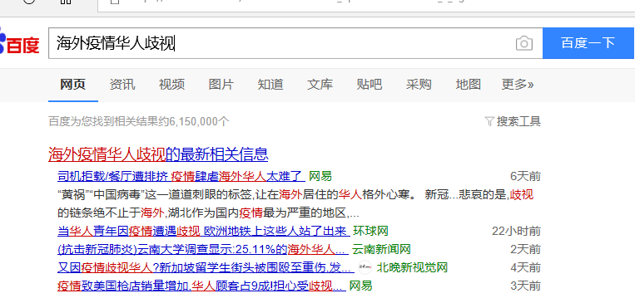
方案设想缘由
1.国内疫情防控现状得以好转，但海外疫情仍大范围扩散
2. 一方面，外国公民因自由而抗议封城，另一方面，海外留学生也因佩戴口罩而受到歧视或攻击。
如果不能从认知思想上改变，那么也就无法在全球上根除疫情。
人类在任何时刻，都属于共同体的存在。
如果给予一个平台，一个提供发表正确价值观的平台。
去唤醒全球人的共情力，那么人们也就会相互理解，做到正确地价值判断。

Slide 5
主要功能
主页
互助
以地球为主体，直观展示疫情严重程度。
地球为主题，其他页面为浮动状态，可上下拉动
可由人们发起资源互助项目，保证透明度，公开信息
最新数据
海报作品
基于xx数据库，或经由某机构授权，展示疫情最新动向
由创作者投稿，可设立一定奖励
采访/故事
科普
由创作者们采访而得/亲身经历者写得的事件，以让人们贴近生活，更仔细的看疫情
关于新冠病毒如何传播/防护等知识的科普，对谣言坚决不容忍。
语言切换
我要投稿
方便各国人们查阅
供创作者们上传作品

Slide 6
板块说明
数据版块
在网站或其他平台收集详细数据，调查统计各国疫情状况差异信息。
视频版块
海外华人可以实名制投稿在此网页，内容可以包括国外的感受与遭遇，以文章或者视频，海报，摄影作品形式。
采访国外华人及外国人的经历，突出疫情现状认识差异和误区。
对象
视频群体主要聚焦海外华人，留学生和外国人，以中西方对比的形式进行。
形式
绘画版块
支持英文版页面，便于推广世界各地
将疫情的知识拆分成便于理解的画面
团队特色
天马行空的想象和包容开放的思想，视频剪辑、文字翻译、摄影素材、广告设计，板绘。
需求
数据分析，网页设计，海报美编，新媒体运营经验者，素材相关支持等等。

Slide 7
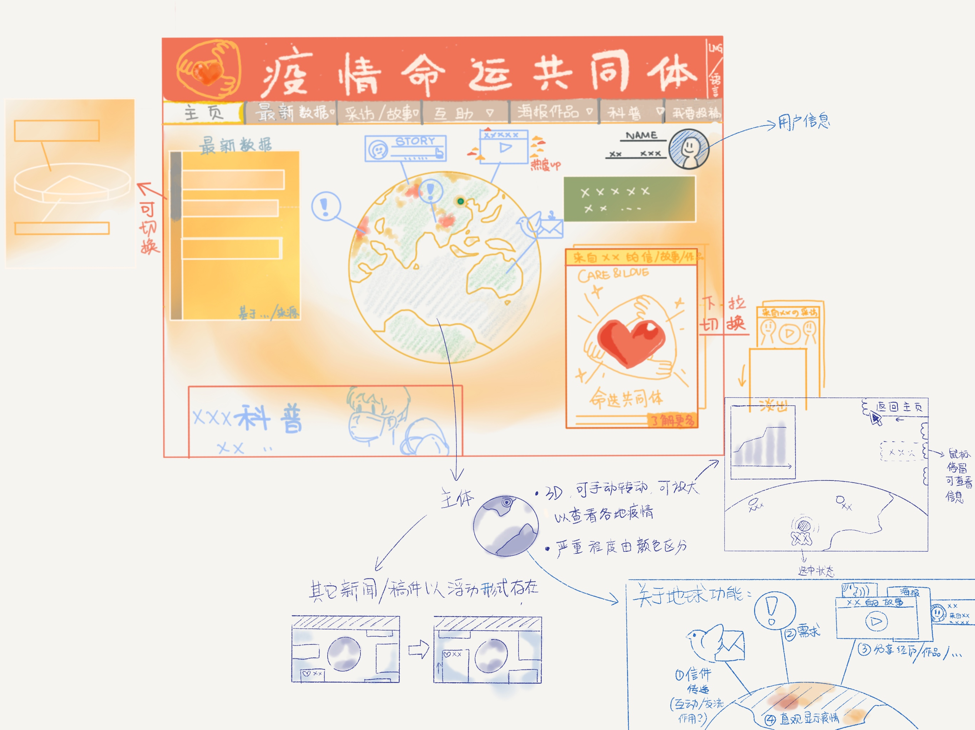
02
疫情命运共同体网页展示

Slide 8
网页构建设计图

Slide 9
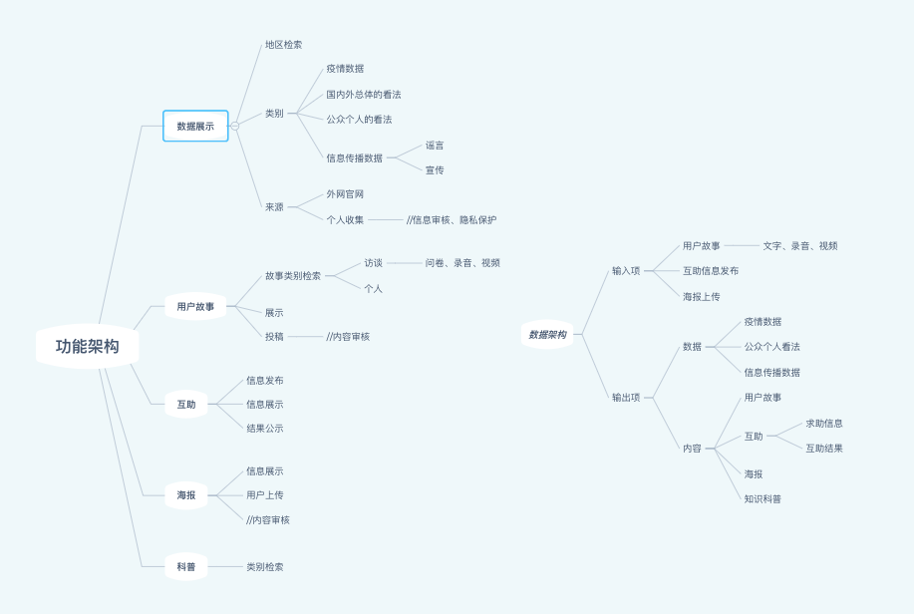
平台功能架构
02
文本标题三
04
03

Slide 10
03
创新点

Slide 11

创新点
数据加之视频，理性与感性
数据多样，官方权威数据和问卷形式
正确价值观的引导
信息爆炸时代，由于缺少独立思考或从众心理，人多多少少都会被舆论误导。而此平台的视频都是真实的事件，亲身真实经历才会唤起同情与共勉，
官方数据更有信服力，，调查中西方社交媒体日常发布有关疫情的信息，对言论文本做情感分析
聚焦海外，根除疫情
以视频为主呈现
海外疫情是爆发作为严重的区域，同时也无法撤侨
我们考虑到访问群体的教育程度，认知差异，而视频作为主要素材展现，才能具有普遍性，受众面更广

Slide 12
特色
1
2
我们的项目更多的是公益性，选择与公益组织进行经济合作。
鼓励大众分享自己的故事可以说是我们新颖的设计。不管是国内群众还是国外群众，在疫情面前是一体的，达到了我们“疫情命运共同体”的核心思想。
3
我们的网页是融合了科普＋互动，配有相应取材的采访及视频，多者结合，具有较强的社交性。

Slide 13
可行性
机遇
目前各个社会组织对公益事业态度良好
项目可行性分析
挑战
优势
1.跨地区，无地域限制，初步设想所搭建网络平台为Wuhan2020平台,因此可以上传至各大海外网络
2从西方中方的差异出发，消除偏见，集结海外凝聚力，摆脱对疫情的认知误区，了解疫情的危害，传播途径。这是目前很多平台没有留意的方向。
1.被动与无计划捐赠
2.对捐助财物的落实缺乏信任
3.影响力度不够

Slide 14
技术可行性
商业可行性
明确地达到普及知识，并提醒预防的作用，布局框架较为完善
我们与一些公益机构合作，同时获取赞助商在宣传的基础上拥有相对的资金支持。

Slide 15
04
下步计划
此处添加或多或少的文字对这部分的整体内容进行简单的说明，也可以添加小标题。

Slide 16
保护隐私
面向大众
在保障用户信息安全的同时，网页上的板块内容都是十分通俗易懂，接地气。 的，这样可以扩大本产品的受众，更好被大家所理解接受，这样才能使项目长期运营下去
首先在项目进行中，网页上的板块中数据展示，海报投稿，用户故事分享。都有信息审核和隐私保护的涉及，很好地保障了后续工作的开展进行。
01
02
验证解决 方案
定期调研
03
本产品研发人员会定期改善我们的营销战略，并且做好市场分析。

Slide 17

未来愿景
LOGO设计 （队内成员设计）
在设计初期设计一个独特logo，这样独特的产品形象可使用户印象深刻，显著提升产品知名度。
除此以外，利用skycc组合营销软件同样可以推广，让更多用户获取。
01
02
04
03

Slide 18
原型设计、功能模块设计
业务流程设计、数据库设计、
前后端开发、
数据搜集
数据处理与分析 AI分析
运营与维护、推广
目前团队：13人

Slide 19
谢谢大家
让我们一起努力，
33 疫情命运共同体

